Slide 1
Turbotrain

Slide 2
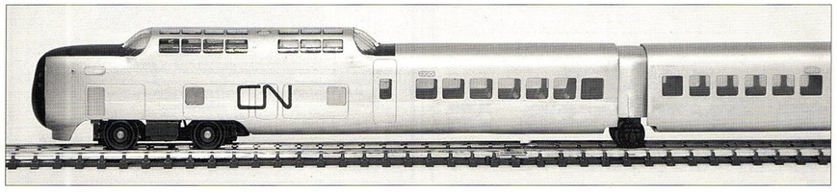
Úvodem
rychlé vlaky se spalovací turbínou
provoz: USA, Kanada, Francie
ekologičnost (lehké - vyrobeny z hliníku, vysoký účinek plynové turbíny)
cestovní rychlost 190 km/h (max. 270 km/h)
prototyp:

Slide 3
Francie
provoz od roku 1966 do roku 2005
pro národního dopravce SNCF
přeprava osob na meziměstských spojích
4 verze:
  Le Experimental Turbotrain TGS (1967, 250 km/h)
  první generace - ř. T 1000 (1971, turbína
  a dieselový motor, 188 osob)
  druhá generace - ř. T 2000 (hydraulický převod,
  280 osob)
  Experimental Turbotrain TGV 001(1972, 318 km/h)

Slide 4
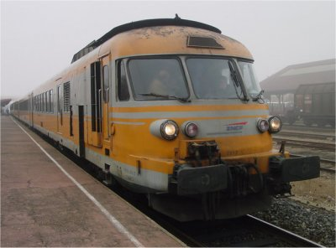
Turbotrain v Roanne (Francie)

Slide 5
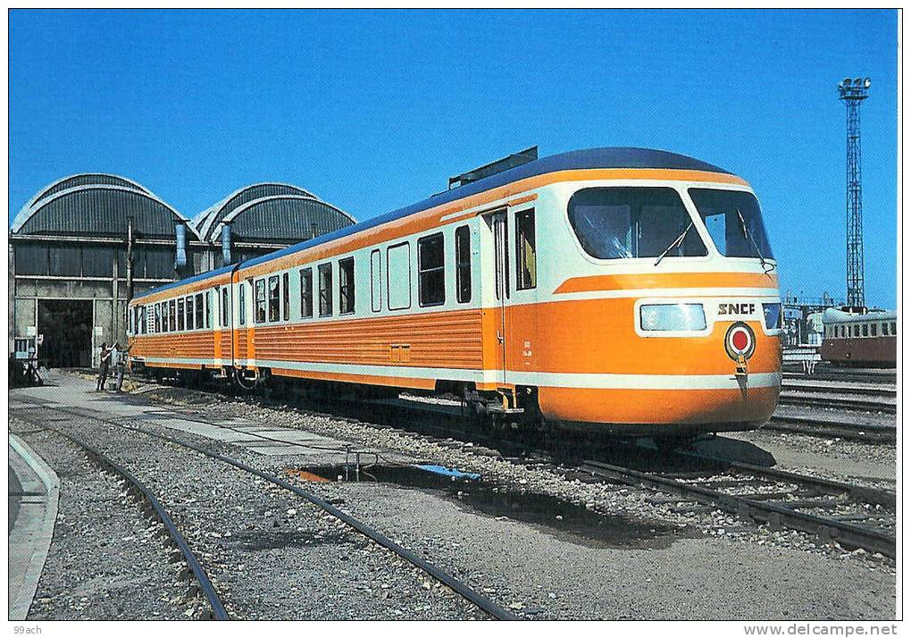

Slide 6
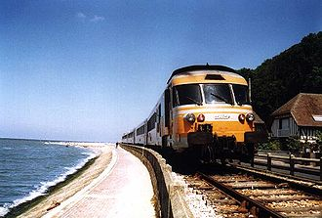
Turbotrain na trati Deauville - Dives-sur-Mer ve Francii

Slide 7
USA a Kanada
od roku 1966 (výroba společností United Aircraft Corporation)
1971 – projekt prodloužen o 2 roky
navyšování kapacit vlaků z 140 na 240 cestujících (společnost Sikrosky Aircraft)
USA: mezi Bostonem a New Yorkem
(2 typy – DOT1 a DOT2)
Kanada: mezi Torontem a Montrealem

Slide 8
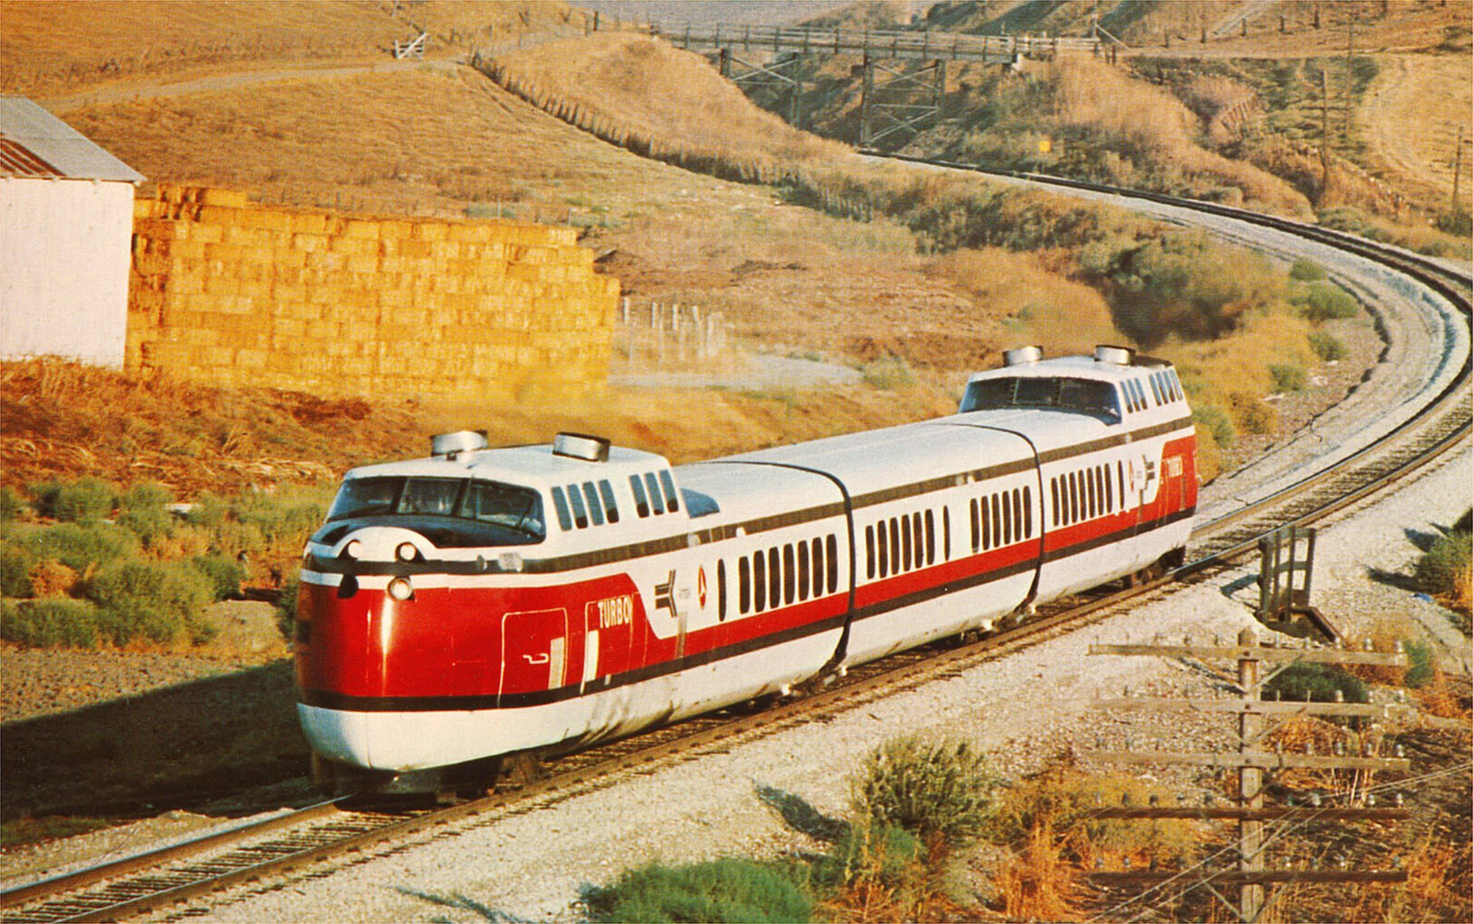

Slide 9
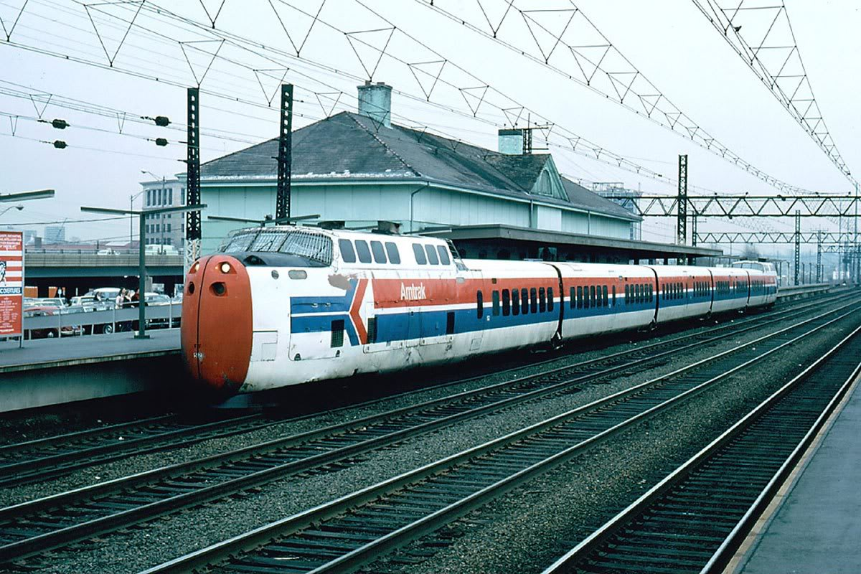

Slide 10
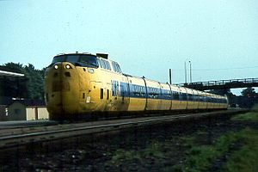

Slide 11


